Slide 1
Креативное письмо как продуктивная педагогическая технология
Е.К. Столетова, к.ф.н., доцент кафедры русского языка и теории словесности Московского государственного лингвистического университета

Slide 2
ПРОДУКТИВНЫЕ ТЕХНОЛОГИИ
Продуктивными технологиями называют обучение в процессе деятельности, имеющей определенный результат (материальный либо интеллектуальный продукт). Термин принадлежит М.И. Башмакову и немецким педагогам И. Бём и Й. Шнайдеру.
Современные продуктивные технологии моделируют реальную продуктивную деятельность и обязательно включают этапы подготовки продукта и его предъявления, при этом может иметь место этап последующего обсуждения и оценки результата деятельности.

Slide 3
Виды работы, способствующие раскрытию креативного потенциала личности, незаменимы при подготовке студентов таких специальностей, как:
филология,
лингвистика,
литературное творчество,
журналистика,
реклама и связи с общественностью,
режиссура,
продюсерство и др.

Slide 4
Креативность – способность быстро придумывать различные оригинальные решения при столкновении с проблемной ситуацией; склонность данной личности к творческому процессу, которая может проявляться в мышлении и общении; процесс, который направлен на продуцирование новых нестандартных идей, оригинальных образов и гипотез.

Slide 5
Главной целью подготовительных упражнений является введение, включение обучающихся в процесс творчества, мотивирование их на создание собственного текста, в котором они смогут поделиться мыслями, чувствами, переживаниями.
При выполнении репродуктивно-продуктивных упражнений формируются умения реорганизации иноязычного текста.
Продуктивные упражнения направлены на развитие умений создания собственного иноязычного креативного текста, произведения на изучаемом языке.

Slide 6
ПУСТАЯ ПЛАНЕТА
Сегодня вы будете писать текст «Пустая планета». О чём и о ком он будет? В каком жанре? Это решать вам!
Подготовительные упражнения
1. Запишите свои ассоциации со словосочетанием «пустая планета».
2. Напишите:
как выглядит эта планета
почему она пустая
где она находится
что случилось с этой планетой
к каким последствиям может привести то, что она пустая

Slide 7
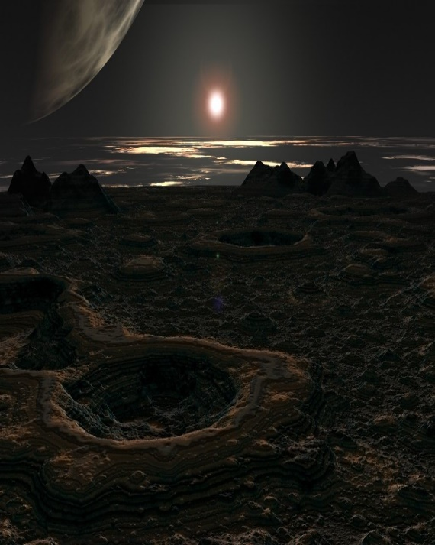
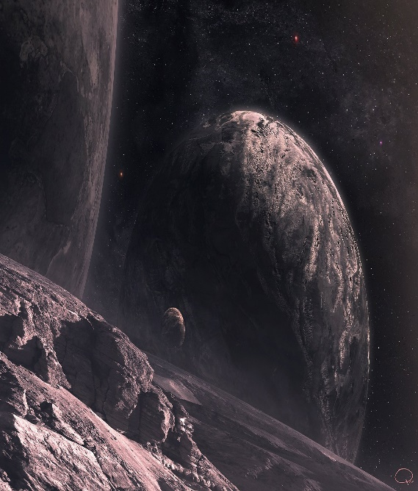
3. Посмотрите на картинки. Что вы на них видите? Какие чувства вызывают у вас эти картинки? Найдите в них положительное и отрицательное.

Slide 8
4. Представьте, что вам нужно полететь на пустую планету. Опишите это путешествие. С кем вы полетите? С какой целью? Что возьмёте с собой? Чего ожидаете от полёта?
5. С пустой планетой возникла какая-то проблема. Что с ней случилось? Назовите разные варианты. Сделайте как можно больше предположений. Кто и как может спасти эту планету?

Slide 9
Репродуктивно-продуктивные упражнения
6. Прочитайте начало нескольких вариантов истории под названием «Пустая планета». Что это за истории? Для кого написаны? Как вы думаете, каково их продолжение? Какая из них вам кажется наиболее интересной?

Slide 10
ИСТОРИЯ 1
Однажды любопытный котенок Одиссей решил слетать в космос (собаки-то летают, вот несправедливость!), забрался в ракету и нажал большую кнопку. Он, конечно, был совсем не готов к тому, что произойдет дальше: в невесомости всё так непривычно, даже к кровати надо пристегиваться. Повезло, что компанию ему составил мышонок, который заранее многое разузнал о полетах.
ИСТОРИЯ 2
Удобно расположившийся в герметичной капсуле управления, находящейся в самом сердце космического корабля, капитан Мирригер был внезапно оторван от обычного обзора неожиданным и резким сигналом тревоги, посланным бортовым компьютером. Тревога. В голове пронеслось: «Это они. Это точно ОНИ».
ИСТОРИЯ 3
Космос прекрасен и удивителен! Планеты вращаются вокруг звезд, которые умирают и снова гаснут, а все в галактике вращается вокруг сверхмассивной черной дыры, медленно засасывающей все, что подойдет слишком близко. Но иногда космос подбрасывает настолько странные вещи, что вы скрутите свой разум в крендель, пытаясь понять это… Однажды он подбросил что-то такое и Анне…

Slide 11
Продуктивные упражнения
7. Допишите детали / эпизоды в выбранный вами текст.
Если учащийся выбрал, предположим, начало второй истории, он может придумать детали, помогающие лучше представить героя – Игоря Маркова (например, молод он или стар; опытный или начинающий космонавт; есть ли у него семья / любимая девушка и т.п.), время действия (наше время или будущее; если будущее, то насколько далекое), загадочных существ, которые в тексте обозначены как они (инопланетяне; космические пираты; враждебно настроенные жители Земли).
8. Определите жанр, в котором будет написан ваш креативный текст.
Этап продуцирования креативного текста
9. Вы выбрали жанр, в котором будете писать вашу историю, и один из трех вариантов ее начала. Напишите собственный текст под названием «Пустая планета». В выбранный вами вариант начала вы можете внести любые дополнения.

Slide 12
Подчеркнем, что после непосредственно создания текста должен следовать этап его редактирования. Очевидно, редактировать собственное произведение сложнее, чем чужое, поскольку написавшему его непросто «выбраться из него», войти по отношению к нему в состояние «отчуждения».
Именно поэтому целесообразно предложить учащимся редактировать тексты, написанные друг другом.

Slide 13
РЕКОМЕНДУЕМАЯ ЛИТЕРАТУРА
1. Житкова Е.В., Карпова Н.А., Козловская Е.В. Креативное письмо при обучении взрослых иностранному языку. Учебно-методическое пособие. –Томск: Издательство Томского государственного университета, 2020. – 108с.
2. Залевская А.А. Введение в психолингвистику. – М.: Российский государственный гуманитарный университет, 1999. – 382 с.
3. Капитонова Т.И., Московкин Л.В., Щукин А.Н. Методы и технологии обучения русскому языку как иностранному/под ред. А.Н. Щукина. – 4-е изд., стереотип. – М.: Русский язык. Курсы, 2018. – 312 с.
4. Калечиц А., Макаровска О. Креативное письмо. Только начинаем. Часть 1. – Санкт-Петербург: Златоуст, 2020. – 144 с.

Slide 14
.
РЕКОМЕНДУЕМАЯ ЛИТЕРАТУРА
5. Кизрина Н.Г. Обучение креативному письму студентов языкового вуза. Монография. – Саранск: Мордовский государственный педагогический институт, 2015. – 91 с.
6. Метелькова Л.А., Игнатьева А.А. Технология работы над креативным письмом на практических занятиях по французскому языку. Монография. – Чебоксары: Чувашский государственный педагогический университет им. И.Я. Яковлева, 2021. – 160 с.
7. Мещерякова О.В. Использование метода взаимного оценивания для развития универсальных компетенций при обучении иностранному языку в бакалавриате неязыкового вуза // Общество: социология, психология, педагогика. – 2020. – № 6 (74). – С. 180–186.
8. Московкин Л.В., Шамонина Г.Н. Продуктивные инновационные технологии в обучении русскому языку как иностранному. – М.: Русский язык. Курсы, 2017. – 144 с.
9. Прохорова М.П., Лебедева Т.Е., Шарыгина Е.Н. Взаимное оценивание результатов обучения: особенности и перспективы // Проблемы современного педагогического образования. – 2020. – № 66–4. – С. 238–241.

Slide 15
БЛАГОДАРЮ ЗА ВНИМАНИЕ!

